Slide 1
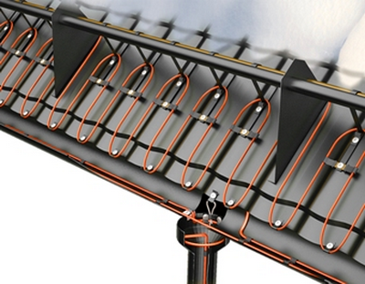
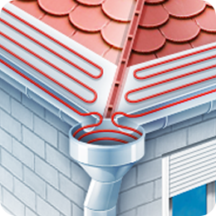
ОБОГРЕВ ВОДОСТОЧНОЙ СИСТЕМЫ И КРОВЛИ

Slide 2
Введение
Все более актуальной в последнее время становится проблема образования наледи и сосулек на кровлях зданий и сооружений. Оптимальным решением этой проблемы является применение на кровле антиобледенительной системы на основе нагревательных кабелей. Установка электрического обогрева позволяет:
- обезопасить людей и имущество от падения сосулек и ледяных глыб;
- увеличить срок службы кровли и водостоков; предотвратить разрушение фасадов и зданий;
снизить эксплуатационные расходы на обслуживание кровли.
Разработка системы электрического обогрева кровли зачастую индивидуальна для каждого клиента и требует проектирования, учитывающего конструкцию кровли и особенности ее эксплуатации в зимний период. Рекомендации по применению противообледенительных устройств с нагревательными кабелями на кровлях с наружными и внутренними водостоками разработаны с целью обеспечения безопасной и эффективной эксплуатации жилых и общественных зданий. Настоящие рекомендации разработаны с использованием Рекомендаций по применению противообледенительных устройств на кровлях с наружными и внутренними водостоками для строящихся и реконструируемых жилых и общественных зданий, разработанных ОАО "ЦНИИЭП жилища" и утвержденных указанием Москомархитектуры от 27.02.2004 N 3. Настоящий документ содержит положения по проектированию, монтажу и эксплуатации противообледенительных систем на кровлях зданий и сооружений с учетом требований технических регламентов, нормативных и методических документов по строительству.
Сфера использования самогреющегося кабеля:
обогрев жилого сектора: водопровод и ливневая система канализации;
обогрев коммерческого сектора: отапливание системы водообеспечения, системы пожарной безопасности и системы ливневой канализации;
обогрев промышленных помещений во взрывоопасных и простых зонах.
Саморегулируемый греющий кабель для водостока, который монтируют на трубах или на крыше, способен реагировать на перемены температурного режима.

Slide 3
1 Область применения
Рекомендации по применению противообледенительных устройств с нагревательными кабелями на кровлях с наружными и внутренними водостоками (далее Рекомендации) распространяются на проектирование, монтаж и эксплуатацию противообледенительных систем для кровель существующих, вновь строящихся, реконструируемых и подлежащих капитальному ремонту жилых и общественных зданий и сооружений в Санкт-Петербурге. Рекомендации являются методическим и справочным документом для проектировщиков и специалистов, осуществляющих строительство и эксплуатацию зданий и сооружений при необходимости оснащения их противообледенительными устройствами на кровлях. Применение настоящего документа становится обязательным для всех участников градостроительной деятельности, при включении требований о применении этого документа в задание на проектирование объекта капитального строительства, утвержденное в установленном порядке. 2 Нормативные ссылки
В Рекомендациях приведены ссылки на следующие нормативные правовые акты и нормативные документы: Федеральный закон Российской Федерации от 30.12.2009 N 384-ФЗ "Технический регламент о безопасности зданий и сооружений" ГОСТ Р 50571.25-2001 Часть 7. Требования к специальным электроустановкам. Электроустановки зданий и сооружений с электрообогреваемыми полами и поверхностями Электротехнические устройства

Slide 4
2. Основные виды кабеля для обогрева водостока
В зависимости от типа регулировки кабеля для водостока разделяют на:
резистивные кабеля (используют для обогрева крыш, которые имеют большую площадь)
кабеля саморегулирующегося типа.
Преимущества резистивного кабеля:
улучшенная теплоотдача,
обеспечение постоянного значения мощности системы обогрева,
стоимость резистивного кабеля намного ниже, чем саморегулирующегося,
необходимость в низком стартовом токе.
Недостатки резистивного кабеля:
высокий уровень расхода электроэнергии,
ограниченный срок использования,
в местах перехлеста возникает риск перегорания кабеля.
Саморегулирующий кабель для обогрева водостока, способен контролировать изменение температуры, в зависимости от температурного режима окружающей среды.
Отличительные преимущества саморегулирующего кабеля:
экономный расход электричества;
легкий монтаж: нарезка кабеля производится на месте установки;
высокий уровень устойчивости к перегоранию;
продолжительный срок использования,
подходит для различных видов крыш с любим типом покрытия.
В зависимости от материала, из которого изготовлен кабель выделяют:
бронированные кабели одно- или двухжильного сечения;
саморегулирующий кабель;
армированный кабель двухжильного сечения.
Преимущества бронированного кабеля:
высокая прочность,
доступная цена.
Преимущества армированного кабеля:
высокий уровень устойчивости к механическим воздействиям;
пожаропрочность.

Slide 5
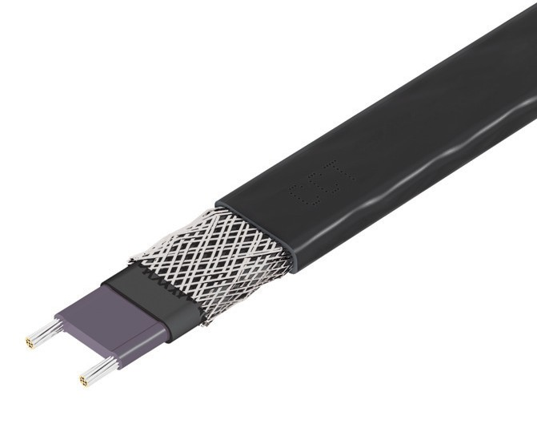
3. КОНСТРУКЦИЯ НАГРЕВАТЕЛЬНОГО КАБЕЛЯ И СЕКЦИИ
Саморегулирующийся нагревательный кабель состоит из двух параллельных медных проводников, промежуток между которыми заполнен специальным полупроводящим составом (полупроводящая матрица), изменяющим свое сопротивление в зависимости от температуры обогреваемого объекта.
В целях электробезопасности и защиты полупроводящая матрица имеет изоляцию из термопластичного эластомера (ТПЭ), поверх которого наложена оплетка из луженой меди и оболочка из ТПЭ. Оболочка нагревательного кабеля стойка к солнечному излучению и атмосферным осадкам, к перепадам температур, обладает высокой механической прочностью. Все это обеспечивает стабильность параметров и надежность работы на протяжении всего срока службы нагревательного кабеля, который составляет более 25 лет.
оболочка
экран
изоляция
матрица
токопроводящая жила

Slide 6
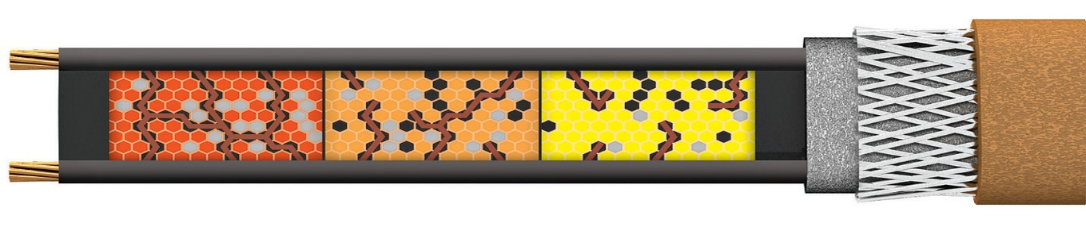
ПРИНЦИП САМОРЕГУЛИРОВАНИЯ Нагрев происходит за счет прохождения электрического тока через полупроводящую саморегулирующуюся матрицу от одной токопроводящей жилы к другой. Матрица изменяет свое сопротивление в зависимости от температуры поверхности, на которую уложен кабель нагревательный.
За счет этого обеспечивается эффект само- регулирования, то есть линейная мощность кабеля меняется в ответ на изменение температуры поверхности (при повышении температуры поверхности сопротивление матрицы увеличивается, мощность уменьшается и наоборот).
Токопроводящие жилы Саморегулирующаяся полупроводящая матрица
Низкая t°C
Нормальная t°C Высокая t°C
Мало проводящих
путей. Низкое
тепловыделение
Много проводящих путей. Высокое тепловыделение.
Меньше проводящих
путей. Среднее
тепловыделение.

Slide 7
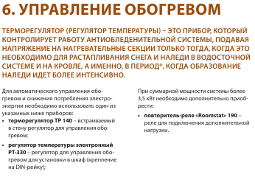
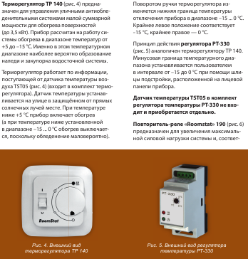
4

Slide 8
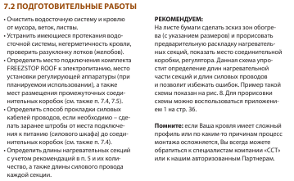
5

Slide 9
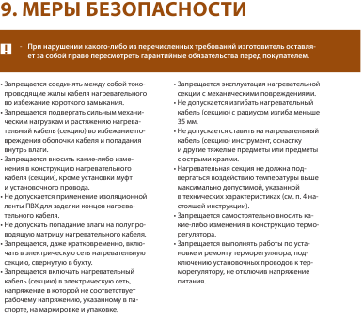
6

Slide 10
7
1
2
3
4
5
капельники
6
водосборные лотки (желоба)
7
водосточные трубы и воронки
8
ендовы

Slide 11
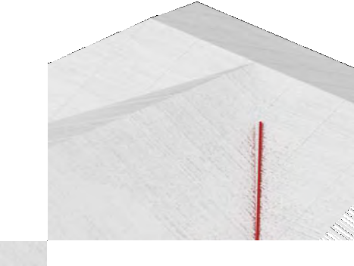
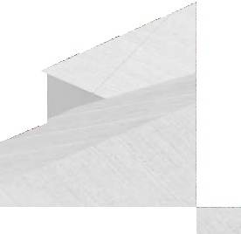
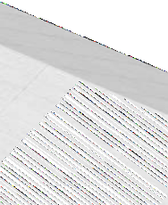




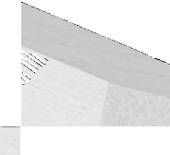


















































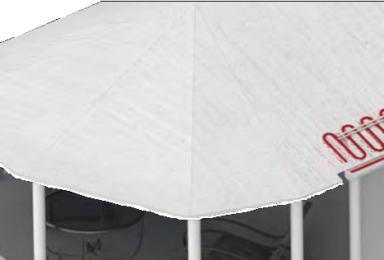
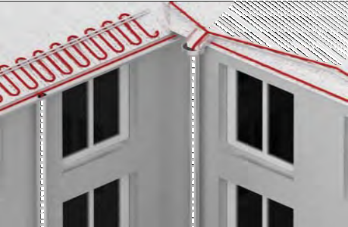

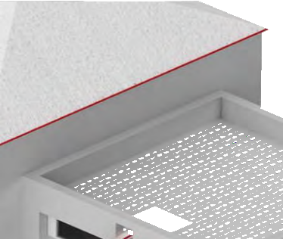













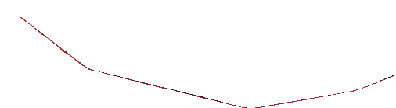




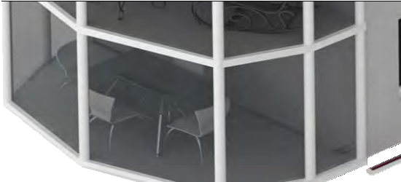
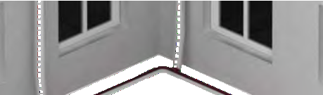
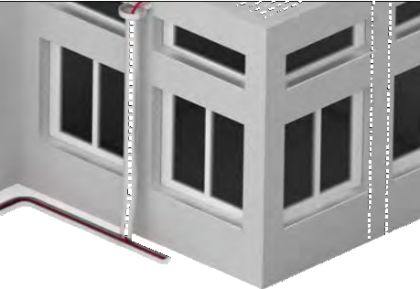



8
6
4
3 6
5
2
1
7
8
6
3
4
6
5
2
1
7

Slide 12
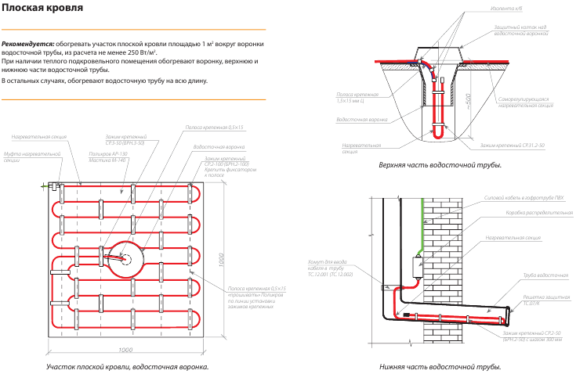

Slide 13
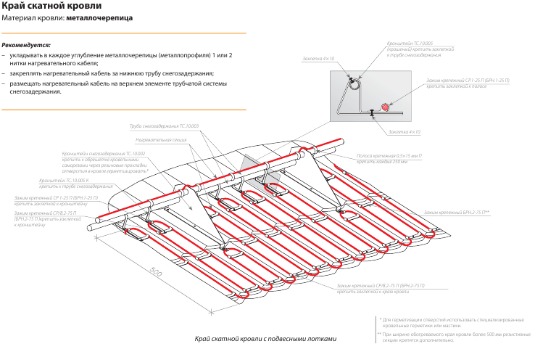

Slide 14
8. СИСТЕМА ЭЛЕКТРИЧЕСКОГО ОБОГРЕВА КРОВЛИ
ОСНОВНЫЕ ПОЛОЖЕНИЯ ПО МОНТАЖУ И ПРИЕМКЕ АНТИОБЛЕДЕНИТЕЛЬНЫХ СИСТЕМ В ЭКСПЛУАТАЦИЮ*
1. Монтаж системы должна выполнять специализированная организация, имеющая лицензию на производство электромонтажных работ.
2. Монтаж системы следует выполнять в строгом соответствии с утвержденным в установленном порядке проектом этой системы и с учетом требований СНиП
3.05.06-85 «Электротехнические устройства» и ПУЭ. Монтаж нагревательных кабелей допускается производить при температуре окружающего воздуха не ниже - 15 °С.
3. Монтаж системы рекомендуется начинать с установки шкафа управления (ШУ), распределительных коробок и датчиков. Все оборудование системы следует устанавливать в местах, предусмотренных проектом. При этом, все датчики устанавливают
в местах, удобных для обслуживания, кроме того, датчик температуры устанавливают так, чтобы исключить влияние на него прямой солнечной радиации и тепла, выделяемого зданием; датчик осадков - в месте, где полностью исключены какие-либо помехи для попадания на датчик осадков; датчики воды устанавливают в наиболее вероятных местах появления талой воды (в лотках или желобах у водосборных воронок).
4.После установки оборудования согласно п.3 монтируются силовые и управляющие кабели в защитных трубах или коробах в соответствии с проектом. Проложенные кабели следует прозвонить и измерить сопротивление изоляции силовых кабелей
с записью результатов измерений в типовом протоколе.
5.Далее производится монтаж нагревательных секций на соответствующих участках кровли. Для крепления нагревательных секций на кровле используют изделия, при- веденные в Приложении. В процессе монтажа в отдельных местах требуется изгибать кабель под разными углами. При этом следует иметь в виду, что минимально допустимый радиус однократного изгиба кабеля составляют 35 мм.
После окончания монтажа нагревательных секций и подключения их в распредели- тельных коробках, замеряется сопротивление жил и изоляций всех секций. Результаты замеров оформляются в форме типового протокола.
6.Для обеспечения сохранности кровли и более удобного и безопасного выполнения работ по монтажу нагревательных электрических секций, целесообразно ряд технологических операций (заделка концов секций, намотка на кабель в местах установки зажимов 2 ÷ 3 слоев х/б изоляции, установка зажимов или монтажных лент, фиксаторов, планок или кронштейнов и т.п.) выполнять не на кровле, а на земле, на чердаке или в любом другом удобном месте. В результате для выполнения на кровле должны остаться технологические операции по укладке кабелей в рабочее положение и соединение крепежных деталей, уже установленных на кабелях, с эле- ментами кровли вытяжными заклепками или саморезами. Если предварительную подготовку кабелей с необходимой точностью выполнить невозможно, ряд подгото- вительных операций придется делать «поместу», на кровле.
* Текст приводится по брошюре Правительства Москвы и Москомархитектуры

Slide 15
7.Для различных участков кровли применяются свои, соответствующие форме данного участка (лотка, свеса и т.п.) крепежные деталей. Примеры решения крепежных элементов (планок, кронштейнов и т.п.) для разных участков кровли приводятся на стр. 6-14.
8.Когда система полностью смонтирована, проверяются сопротивления изоляций нагревательных секций (минимальное значение сопротивления составляет 10 МОм/м.), прозваниваются тестером силовые и управляющие кабели. Результаты замеров оформляются типовым протоколом. При передаче системы в эксплуатацию с участием заказчика проводят пробное включение антиобледенительной системы в соответствии с инструкцией по ее эксплуатации. Включение производится, когда температура наружного воздуха находится в рабочем диапазоне, на который на- строен терморегулятор. Система должна оставаться включенной не менее 1 часа, после чего следует замерить ток каждой секции. Автоматика системы проверяется либо при наличии осадков, либо поливкой водой датчиков воды и осадков. Согласно инструкции по эксплуатации терморегулятора его работоспособность проверяется путем установки Тмин и Тмакс так, чтобы температура воздуха была вне этого диапазона. После чего необходимо снова вернуть требуемый рабочий диапазон темпера- тур терморегулятора. При положительном результате проверки работоспособности системы с участием заказчика составляется акт приемки-сдачи системы в эксплуатацию.
9. Перед началом сезонной эксплуатации системы необходимо очистить кровлю
и особенно участки, где расположены греющие кабели, воронки и водосточные тру- бы, а также датчики, от мусора и пыли мягкими щетками с водой.
10. Для обеспечения нормальной эксплуатации системы необходимо раз в квартал осматривать и выполнять профилактику оборудования системы, в том числе:
- подтяжку клеммных и винтовых электрических соединений;
- контроль работы УЗО (устройство защитного отключения).
Эти работы следует выполнять при полном снятии напряжения питания.
11. Обслуживание системы должно осуществляться электриками, имеющими допуск на работы с электроустановками до 1000 В в соответствии с ПЭЭП, и ПТБ при эксплуатации ЭУ потребителем.
Для нормальной работы системы должны быть очищены от мусора все пути удаления воды с кровли, периодически очищаться от мусора и пыли датчики и другое электрооборудование, там, где возможны механические повреждения кабеля массой сползающего снега следует устраивать специальные барьеры.
* Текст приводится по брошюре Правительства Москвы и Москомархитектуры

